Slide 1
Μετασυλλεκτικοί Χειρισμοί Γεωργικών Προϊόντων
Ενότητα 12: Αιθυλένιο.
Διδάσκων: Παπαιωάννου Χρυσούλα,
Αναπληρώτρια Καθηγήτρια.
Τμήμα Τεχνολόγων Γεωπόνων.

Slide 2
Άδειες χρήσης
Το παρόν εκπαιδευτικό υλικό υπόκειται στην παρακάτω άδεια χρήσης Creative Commons (C C): Αναφορά δημιουργού (B Y), Μη εμπορική χρήση (N C), Μη τροποποίηση (N D), 3.0, Μη εισαγόμενο.
Για εκπαιδευτικό υλικό, όπως εικόνες, που υπόκειται σε άλλου τύπου άδειας χρήσης, η άδεια χρήσης αναφέρεται ρητώς.

Slide 3
Χρηματοδότηση
Το παρόν εκπαιδευτικό υλικό έχει αναπτυχθεί στα πλαίσια του εκπαιδευτικού έργου του διδάσκοντα.
Το έργο «Ανοικτά Ακαδημαϊκά Μαθήματα στο ΤΕΙ Θεσσαλίας» έχει χρηματοδοτήσει μόνο τη αναδιαμόρφωση του εκπαιδευτικού υλικού.
Το έργο υλοποιείται στο πλαίσιο του Επιχειρησιακού Προγράμματος «Εκπαίδευση και Δια Βίου Μάθηση» και συγχρηματοδοτείται από την Ευρωπαϊκή Ένωση (Ευρωπαϊκό Κοινωνικό Ταμείο) και από εθνικούς πόρους.

Slide 4
Συνθήκες συντήρησης γ.π.
θερμοκρασία
σχετική υγρασία
φως
Ο₂
CO₂
αιθυλένιο

Slide 5
1. Ethylene
To αιθυλένιο είναι παρόν σε όλα τα φρούτα και αναγνωρίζεται ως η κύρια ορμόνη ωρίμανσης, η οποία μάλιστα στην περίπτωση των κλιμακτηριακών καρπών σηματοδοτεί την ωρίμανση σε πολύ χαμηλές συγκεντρώσεις (0.1 έως 10 ppm).
Non-climacteric fruits also respond to ethylene application by increasing their respiration rate but the actual ripening process is only triggered by the fruit itself.

Slide 6
2. Ethylene
1.As well as being involved in ripening and
2.increased respiration in fruits,
3.ethylene also plays an important role in all plant materials and is produced in response to stress from wounds and injuries.
In other words, ethylene produced by wounding or stressing may also trigger ripening in the damaged fruit as well as the undamaged fruits around it.
Damage one green fruit in a box and the the whole box load may ripen prematurely. For this reason, good ventilation of fresh produce with fresh air, refrigerated if necessary, is vital to ensure that ethylene levels do not build up to significant levels during storage and transport.

Slide 7
3. Ethylene
Ethylene can also adversely affect certain vegetables.
Carrots for example develop bitter flavours, and
parsley and other leafy herbs will rapidly wilt when exposed to ethylene in stores and during retail display.
It is important therefore not to mix ripening fruits with such sensitive vegetables at any stage in the marketing process.
Retailers in particular should be careful about displaying fruits next to carrots and parsley or the vegetables will either spoil rapidly or develop bitterness.

Slide 8
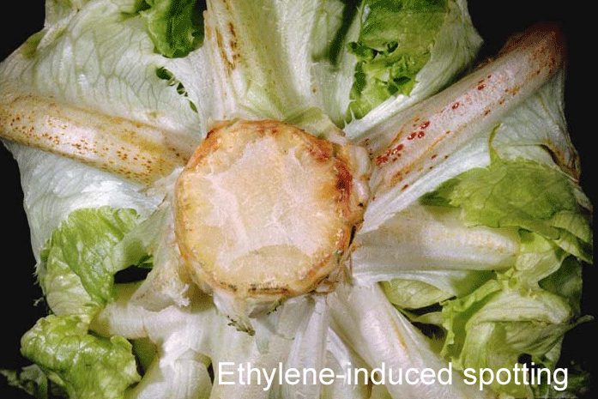
Ζημιά από τη δράση αιθυλενίου σε μαρούλι
«Καφέτιασμα στελεχών»

Slide 9
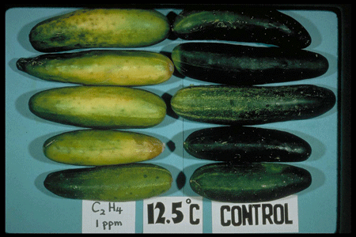
Ζημιά από τη δράση αιθυλενίου σε αγγούρι
«Κιτρίνισμα και παρακμή»
Δεν πρέπει να αποθηκεύονται μαζί μπανάνα, πεπόνι και τομάτα με αγγούρι

Slide 10
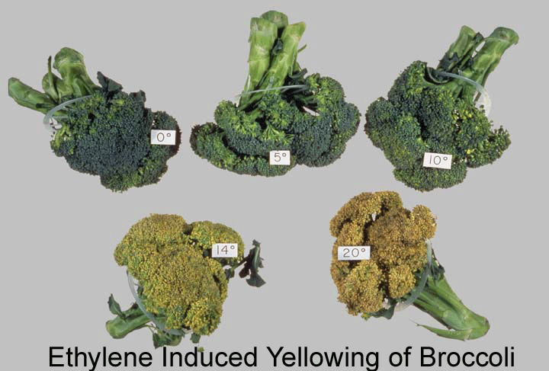
Δράση αιθυλενίου σε μπρόκολο
«Κιτρίνισμα»

Slide 11
Τέλος ενότητας
Επεξεργασία υλικού:
Μέγας Χρήστος

